Slide 1
18 июня 2022
Образовательная игра по химии для школьников
от команды "Э"

Slide 2
1
Наша команда
разработчик
Никита
Устинов
разработчик
Чертолин
Никита
тимлид
Дубских
Семён
аналитик
и сценарист
Заворохин
Михаил
дизайнер
Дёмина
Анастасия

Slide 3
2
Геймификация образования
Образование - важный процесс жизнедеятельности человека
Система образования не успевает за прогрессом

Slide 4
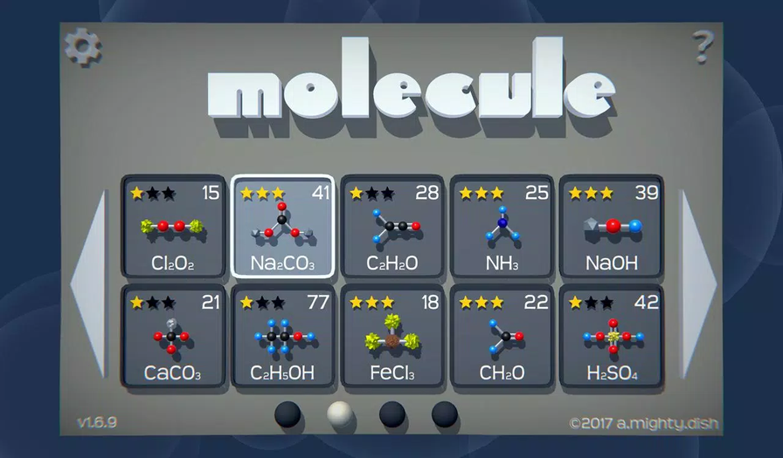
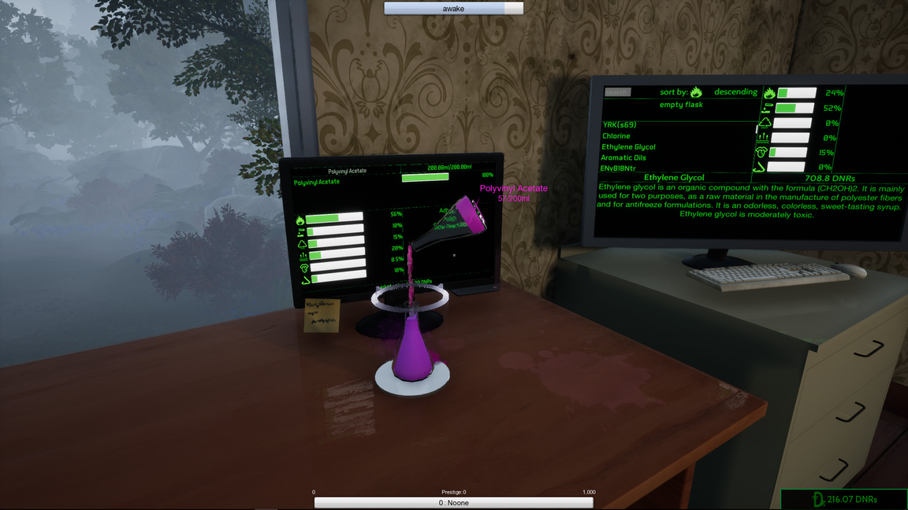
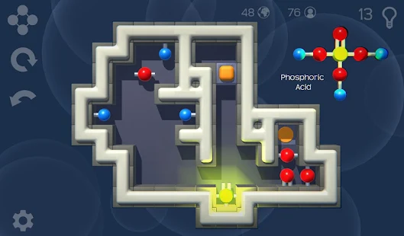
3
Аналоги
проработанная геймплейная часть
отсутствие сюжета
Chemist

Slide 5
4
Потребности пользователей
О чём?
Подробно?
Свойства редких и
необычных веществ
Да, лучше разобрать отдельные вещества подробно
29%
32%
Распространенных, знания о которых будут полезны в повседневной жизни
Нет, но больше различных веществ
71%
68%
Какой вам сеттинг больше нравится?
На каком уровне вы знаете химию?
12%
11.9%
Средневековое фэнтези
На уровне средней школы
7.5%
38%
Химия будущего
На уровне старшей школы
21%
47.8%
Постапокалипсис
Я не знаю химию
Современность
Продолжил изучение в институте
32.8%
29%

Slide 6
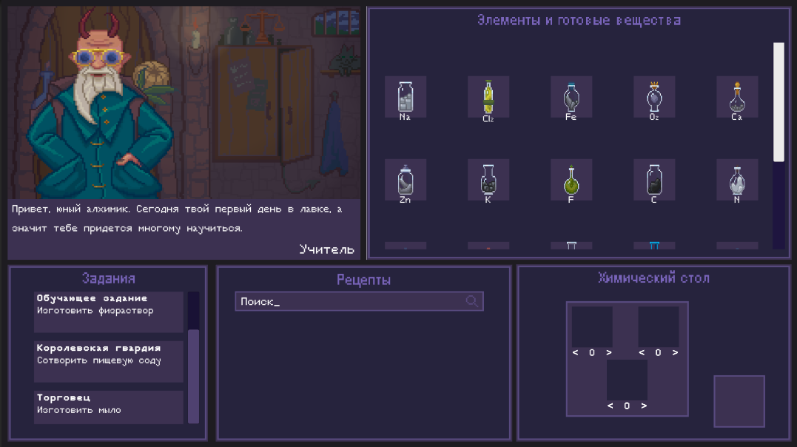
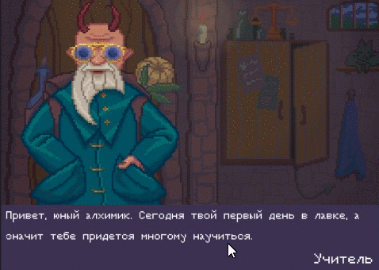
5
Игровая механика
Диалоговое окно

Slide 7
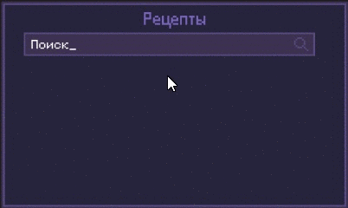
6
Игровая механика
Поиск рецептов

Slide 8
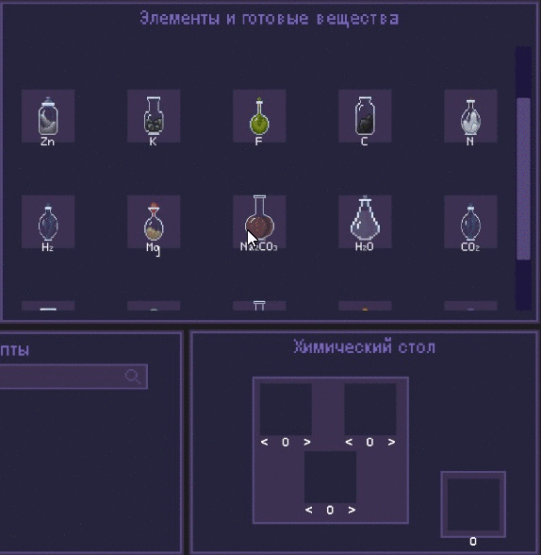
7
Игровая механика
Реакции

Slide 9
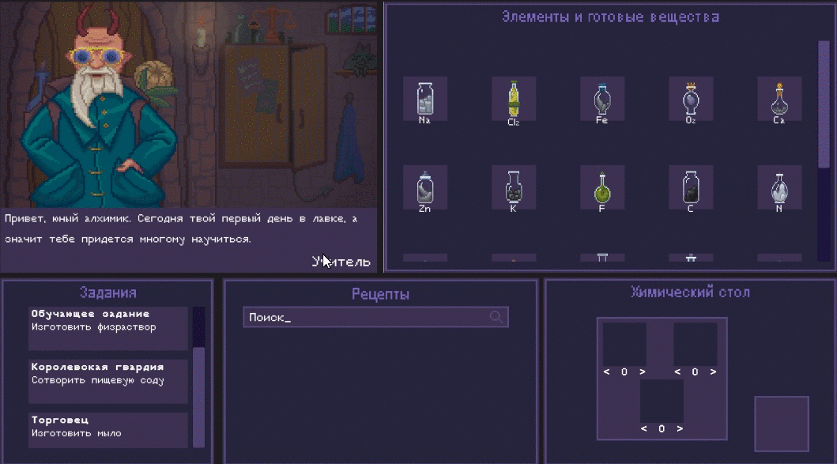
8
Игровая механика

Slide 10
9
Ссылки
Игра
ТЗ
Цели, ценности и задачи продукта
Сюжет
Аналоги
Календарный план
Карточка проекта

Slide 11
Спасибо!

